Slide 1
Obsah
Místo
Datum
Název Firmy
Organizační Struktura
Popis činností
Volnočasové Aktivity
Přínos

Slide 2
Stáž Lotyšsko - Riga
Christian Zátopek
M2.A
Číslo projektu: 2021-1-CZ01-KA121-VET-000010087

Slide 3
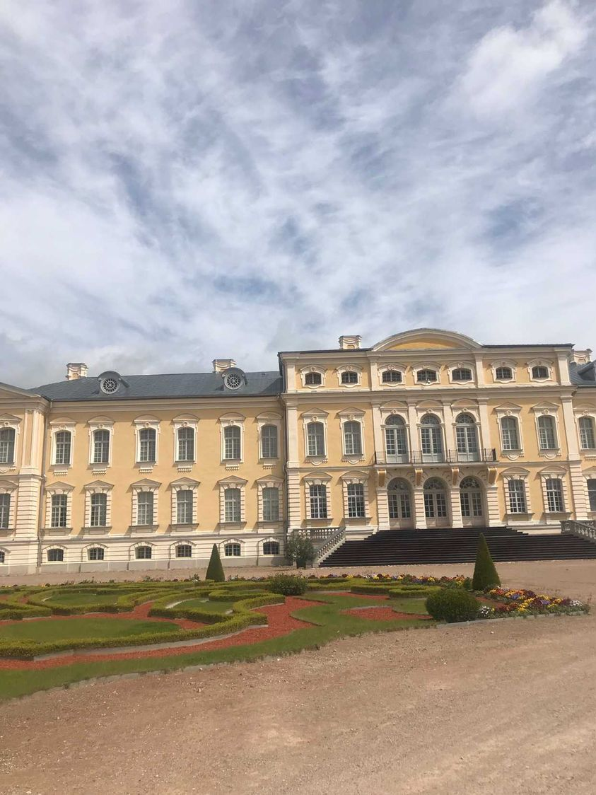
Lotyšsko Riga
22.5.2022 – 10.6.2022

Slide 4
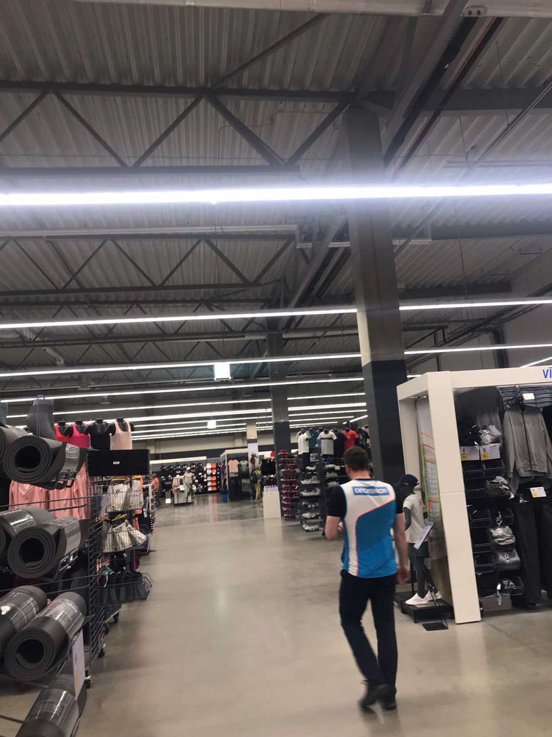
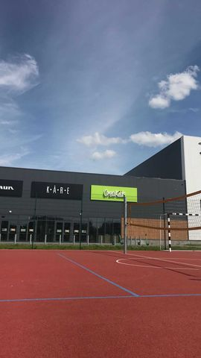
Decathlon je prodejce sportovního zboží.
Je největším světovým prodejcem sportovního vybavení.
V Česku má Decathlon 25 prodejen.
V Lotyšsku má Decathlon 1 prodejnu.

Slide 5
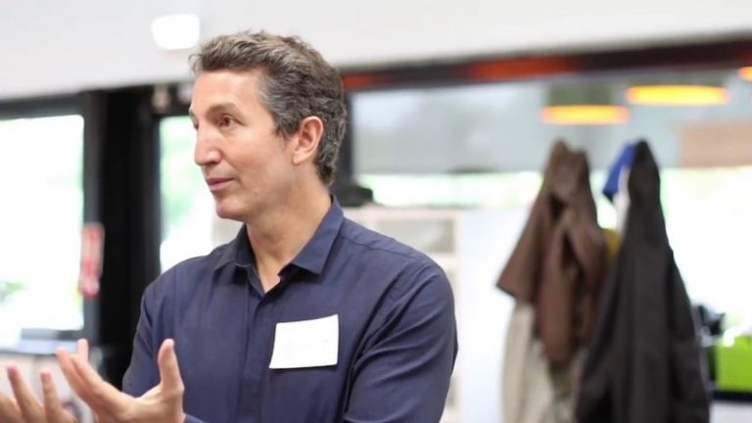
Organizační struktura
Hlavni celosvětový generální ředitel - Michel Aballea
Místní generální ředitel
Obchodní vedoucí
Sportovní leader
Erasmus studenti na stáži

Slide 6
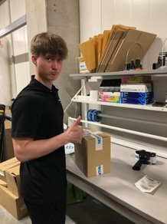
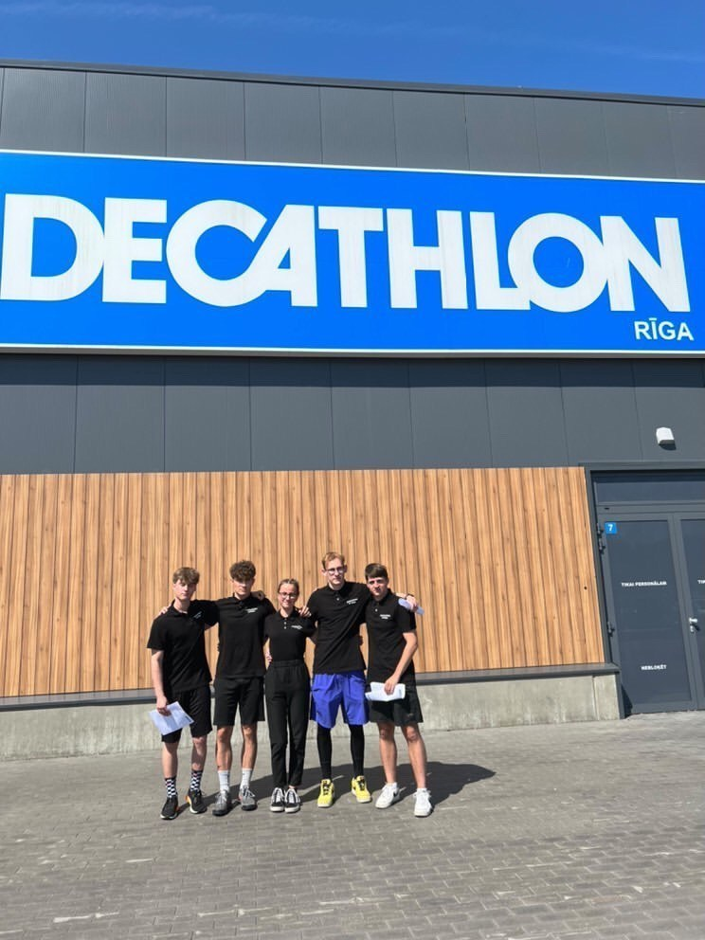
Popis činnosti
Celou dobu práce jsme dělali shadowing neboli stínování. Každé dva dny jsme byli každý sám v jinem departmentu kde byly odlišné sporty. V každém departmentu nás seznámili s informacemi o daném sportu které potřebujeme vědět.
Po většinu času jsme pomáhali s delivery která přicházela hlavně v ranních hodinách před obědem. Odpoledne dopomáhání s věcmi které nám naši leadeři zadali. Snažili jsme se pomáhat zákazníkům pokud to bylo možné.
Poslední týden nás seznamovali s e-shopem, strukturou Decathlonu, servisem a podporou pro lepší život.

Slide 7
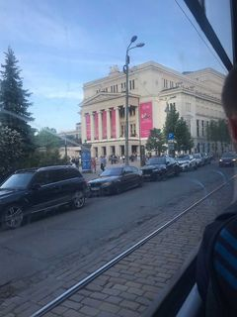
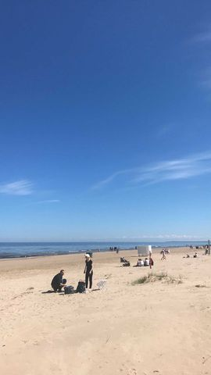
Volnočasové aktivity
Každý týden jsme měli uspořádané nějaké aktivity.
tour na lodi přes řeku Daugava.
Prohlídka zámku.
Bus tour kolem zajímavých míst.
Návštěva pláže Jurmala.

Slide 8
Přínos
Lepší vnímání okolních zemí.
Lepší komunikace a dorozumívání pomocí angličtiny.
Osamostatnění.
Zkušenost práce v obchodě jako je Decathlon.

Slide 9
Děkuji za vaši pozornost.
Christian Zátopek M2.A

Slide 10
Zdroje
Decathlon – Wikipedie (wikipedia.org)

